Slide 1

Konferencja metodyczna
dla nauczycieli informatyki
Kielce, 23.10.2015 r.
Konferencję prowadzi: Monika Zawadzka-Chłopek
Samorządowy Ośrodek Doradztwa Metodycznego
i Doskonalenia Nauczycieli w Kielcach
http://www.sodmidn.kielce.eu

Slide 2
Tematyka konferencji
Podstawowe kierunki polityki oświatowej państwa
w roku szkolnym 2014/2015.
Egzamin maturalny z informatyki od 2015 r.
Samosprawdzające się testy dla uczniów gimnazjów
i szkół ponadgimnazjalnych – prezentacja Pana Tomasza Słuszniaka, nauczyciela Zespołu Szkół Katolickich Diecezji Kieleckiej.
Sieć współpracy nauczycieli informatyki.
IV Świętokrzyski Dzień Bezpiecznego Internetu.
Informacja o ofercie szkoleniowej SODMiDN w Kielcach.
Badanie potrzeb nauczycieli w zakresie tematyki szkoleń.

Slide 3
Podstawowe kierunki polityki oświatowej państwa w roku szkolnym 2014/2015.
W nadchodzącym roku szkolnym będą to:
1. Wspieranie rozwoju dziecka młodszego na I-szym i kolejnych etapach edukacyjnych w związku z obniżeniem wieku realizacji obowiązku szkolnego;
2. Podniesienie jakości kształcenia ponadgimnazjalnego w zakresie umiejętności określonych w podstawie programowej, ze szczególnym uwzględnieniem umiejętności w zakresie matematyki;
3. Profilaktyka agresji i przemocy w szkołach;
4. Edukacja włączająca uczniów niepełnosprawnych.
Z kierunków realizacji polityki oświatowej państwa wynikają zadania dla organów nadzoru pedagogicznego i placówek doskonalenia nauczycieli. Rok szkolny 2014/2015 to rok szkolnictwa zawodowego - Rok Szkoły Zawodowców

Slide 4
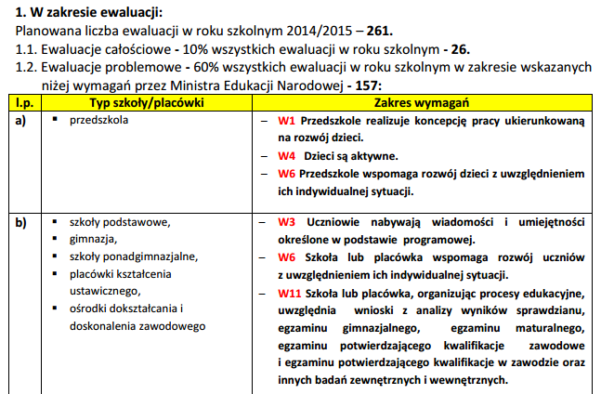
PLAN NADZORU PEDAGOGICZNEGO Świętokrzyskiego Kuratora Oświaty
KIERUNKI REALIZACJI ZADAŃ Z ZAKRESU NADZORU PEDAGOGICZNEGO

Slide 5
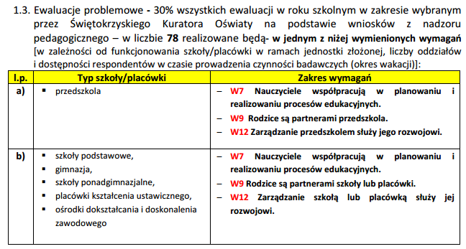
PLAN NADZORU PEDAGOGICZNEGO Świętokrzyskiego Kuratora Oświaty
KIERUNKI REALIZACJI ZADAŃ Z ZAKRESU NADZORU PEDAGOGICZNEGO

Slide 6
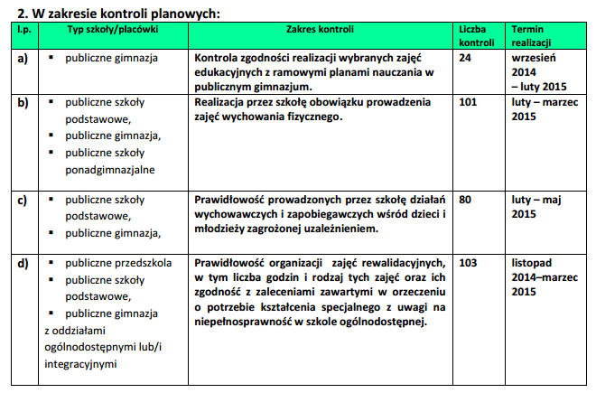
PLAN NADZORU PEDAGOGICZNEGO Świętokrzyskiego Kuratora Oświaty
KIERUNKI REALIZACJI ZADAŃ Z ZAKRESU NADZORU PEDAGOGICZNEGO

Slide 7
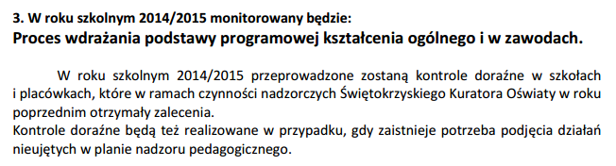
PLAN NADZORU PEDAGOGICZNEGO Świętokrzyskiego Kuratora Oświaty
KIERUNKI REALIZACJI ZADAŃ Z ZAKRESU NADZORU PEDAGOGICZNEGO

Slide 8
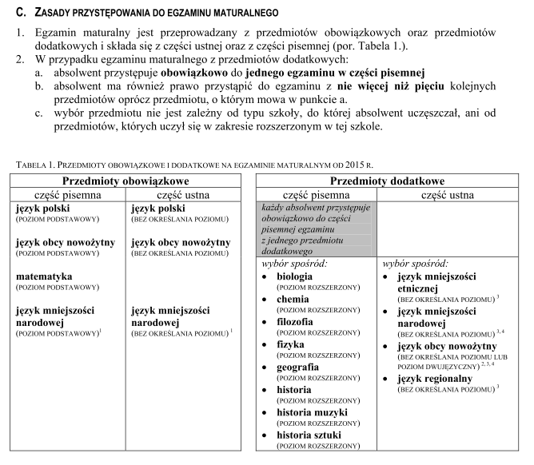
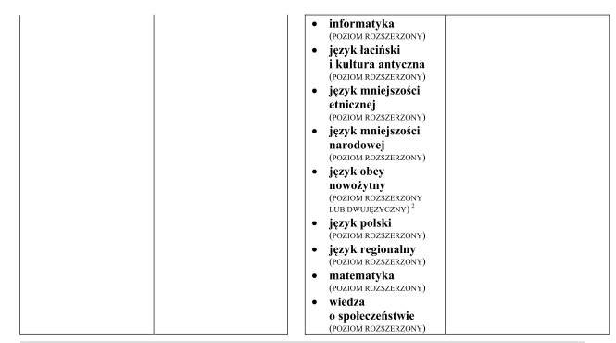
Egzamin maturalny z informatyki od roku szkolnego 2014/2015
Część pisemna – ciąg dalszy

Slide 9
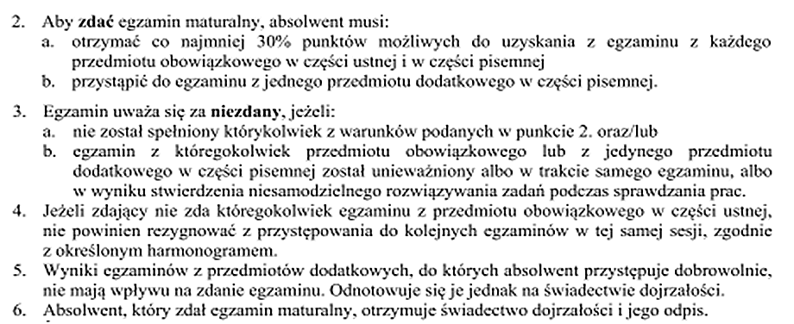
Egzamin maturalny z informatyki od roku szkolnego 2014/2015

Slide 10
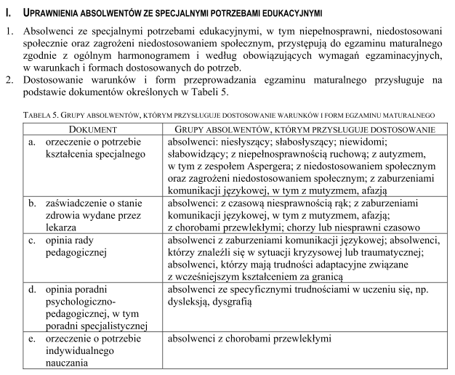
Egzamin maturalny z informatyki od roku szkolnego 2014/2015

Slide 11
Egzamin maturalny z informatyki od 2015 r.
Egzamin maturalny z informatyki sprawdza,
w jakim stopniu absolwent spełnia wymagania
z zakresu tego przedmiotu określone w podstawie programowej kształcenia ogólnego dla IV etapu edukacyjnego w zakresie rozszerzonym i podstawowym. Poszczególne zadania zestawu egzaminacyjnego mogą też odnosić się do wymagań przypisanych do etapów wcześniejszych, tj. II (klasy 4–6 szkoły podstawowej) oraz III (gimnazjum).

Slide 12
Egzamin maturalny z informatyki od 2015 r.
Od roku szkolnego 2014/2015 (w przypadku absolwentów techników – od roku szkolnego 2015/2016)
egzamin maturalny z informatyki może być zdawany wyłącznie jako przedmiot dodatkowy na poziomie rozszerzonym.
Egzamin ma formę pisemną, trwa 210 minut i składa się
z dwóch części:
a) część pierwsza trwa 60 minut i polega na rozwiązaniu zestawu zadań bez korzystania z komputera,
b) część druga trwa 150 minut i polega na rozwiązaniu zadań przy użyciu komputera.

Slide 13
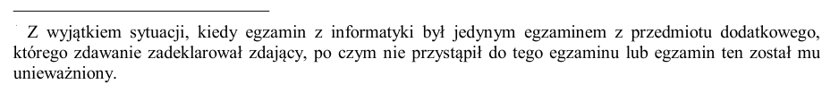
Egzamin maturalny z informatyki od 2015 r.
W czasie trwania pierwszej części egzaminu zdający może korzystać z kalkulatora.
Wyniki części pisemnej egzaminu maturalnego są wyrażane w procentach i na skali centylowej.
Wyniki uzyskane w części pisemnej egzaminu maturalnego z informatyki – podobnie jak z innych przedmiotów dodatkowych – nie mają wpływu na zdanie egzaminu maturalnego.

Slide 14
Egzamin maturalny z informatyki od 2015 r.
W drugiej części egzaminu zdający będzie pracował na stanowisku komputerowym i będzie mógł korzystać wyłącznie z programów i danych zapisanych na dysku twardym oraz na innych nośnikach stanowiących wyposażenie stanowiska lub otrzymanych z arkuszem egzaminacyjnym. Przy numerze każdego zadania podana będzie maksymalna liczba punktów, którą można uzyskać za poprawne jego rozwiązanie.

Slide 15
Egzamin maturalny z informatyki od 2015 r.
Zadania w arkuszu egzaminacyjnym:
będą dobrane w taki sposób, aby reprezentowały różnorodne wymagania ogólne i szczegółowe z podstawy programowej,
będą sprawdzały przede wszystkim umiejętności złożone, w tym np. umiejętność informatycznego rozwiązywania problemu, charakteryzująca się przestrzeganiem kolejności etapów rozwiązania: od projektowania do otrzymania rozwiązania,
będą sprawdzały umiejętności rozwiązywania postawionego problemu na podstawie informacji przedstawionych w różnej formie oraz umiejętności ich przetwarzania i analizowania,
będą zróżnicowane pod względem poziomu trudności oraz sposobu udzielania odpowiedzi,
będą miały formę zamkniętą lub otwartą. W zadaniach zamkniętych, np. wyboru wielokrotnego, prawda / fałsz, na dobieranie, zdający wybiera jedną z podanych opcji odpowiedzi, natomiast w zadaniach otwartych – tworzy odpowiedź samodzielnie.

Slide 16
Egzamin maturalny z informatyki od 2015 r.
W arkuszu będą przeważały zadania otwarte.
będą występowały pojedynczo lub w wiązkach tematycznych,
będą odnosić się do różnorodnych materiałów źródłowych zamieszczonych w arkuszu, np. zwartych fragmentów artykułów popularnonaukowych, algorytmów, schematów, tabel z danymi.

Slide 17
Egzamin maturalny z informatyki od 2015 r.
Rozwiązania poszczególnych zadań oceniane są na podstawie szczegółowych kryteriów oceniania, jednolitych w całym kraju.
Egzaminatorzy w szczególności zwracają uwagę na poprawność merytoryczną rozwiązań, kompletność i dokładność prezentacji rozwiązań zadań, tworzonych dokumentów, zachowanie odpowiednich zasad w zapisie programów i algorytmów.
Ocenianiu podlegają tylko te fragmenty pracy zdającego, które dotyczą polecenia. Komentarze i rozwiązania, nawet poprawne, nie mające związku z poleceniem nie podlegają ocenianiu.

Slide 18
Egzamin maturalny z informatyki od 2015 r.
Za rozwiązanie zadania, którego celem jest ułożenie i napisanie algorytmu, zdający otrzymuje pełną liczbę punktów tylko za poprawny i działający algorytm. W przypadku usterek, np. niepoprawnej konstrukcji pętli, pominięcia niektórych elementów w zliczaniu, błędów w przeszukiwaniu tablicy, indeksowaniu – przyznawana jest tylko część punktów (za poprawnie zapisane czynności wynikające z treści zadania).
W zadaniach praktycznych, w drugiej części egzaminu, oceniane są rzeczywiste efekty i osiągnięte rezultaty pracy zdającego, np. wyniki obliczeń w arkuszu kalkulacyjnym, wyniki symulacji, odpowiedzi uzyskane za pomocą kwerend, wyniki uzyskane za pomocą programu napisanego przez zdającego.

Slide 19
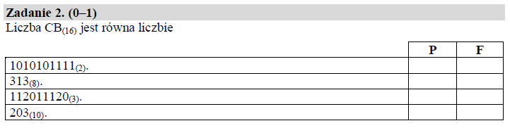
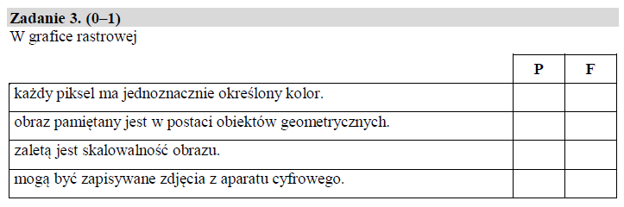
Egzamin maturalny z informatyki od 2015 r.
Przykładowe zadania maturalne z informatyki
Rozwiązanie FPFP
Rozwiązanie PFFP

Slide 20
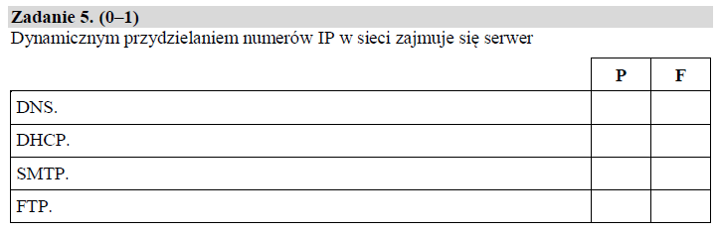
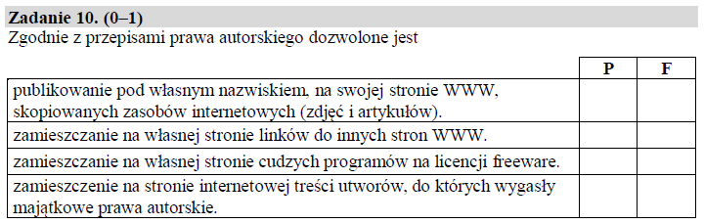
Egzamin maturalny z informatyki od 2015 r.
Przykładowe zadania maturalne z informatyki
Rozwiązanie FPFF
Rozwiązanie FPPP

Slide 21
Egzamin maturalny z informatyki od 2015 r.
Przykładowe zadania maturalne z informatyki
Zadanie 18. Telefony (0–11)
Firma „Ciasteczko” wprowadziła na rynek nowy baton czekoladowy. Z tej okazji przeprowadziła konkurs SMS-owy. Zadanie konkursowe polega na przesłaniu odpowiedzi na pytanie: „Czy smakuje Ci nasz nowy baton czekoladowy? Odpowiedz: Tak lub Nie.”
Wiele osób, licząc na zwiększenie szansy wygranej, wysyłało
SMS-y wielokrotnie. W pliku tekstowym o nazwie telefony.txt znajduje się 2000 zarejestrowanych numerów telefonów wraz z wysłaną odpowiedzią. Każdy numer telefonu i udzielona odpowiedź umieszczona jest w jednym wierszu, informacje rozdzielone są pojedynczym znakiem odstępu.

Slide 22
Egzamin maturalny z informatyki od 2015 r.
Zadanie 18. Telefony (0–11) ciąg dalszy
Korzystając z danych umieszczonych w pliku telefony.txt, wykonaj następujące polecenia.
a) Podaj, ile razy wysłano odpowiedź „Tak”, a ile razy odpowiedź „Nie”. Sporządź wykres procentowy ilustrujący otrzymane wyniki. Pamiętaj o prawidłowym i czytelnym opisie wykresu.
b) Numery telefonów należą do czterech grup numeracyjnych rozpoczynających się cyframi: 5, 6, 7, 8. Ile numerów telefonów należy do każdej z grup? W swoim zestawieniu uwzględnij powtarzające się numery telefonów.
c) Nagrodę I stopnia otrzymała osoba, w której numerze telefonu suma cyfr jest największa. Podaj numer telefonu oraz sumę cyfr numeru.

Slide 23
Egzamin maturalny z informatyki od 2015 r.
Zadanie 18. Telefony (0–11) ciąg dalszy
d) Najdłuższym malejącym numerem telefonu nazywamy taki numer, którego początkowe cyfry tworzą najdłuższy malejący ciąg, tzn. kolejna jego cyfra, począwszy od drugiej, jest mniejsza od cyfry ją poprzedzającej, np. w numerze 654209192 pięć pierwszych cyfr tworzy malejący ciąg, zaś w numerze 865320542 sześć pierwszych cyfr tworzy malejący ciąg. Do nagrody II stopnia wybrano te numery telefonów, których cyfry tworzą najdłuższy malejący ciąg. Podaj numery telefonów, które otrzymały tą nagrodę.
e) Firma postanowiła wręczyć nagrodę pocieszenia właścicielowi tego numeru, z którego wysłano najwięcej SMS-ów. Jaką największą liczbę SMS-ów wysłano z jednego numeru?

Slide 24
Egzamin maturalny z informatyki od 2015 r.
Zadanie 18. Telefony (0–11) ciąg dalszy
Do oceny oddajesz plik(i) o nazwie............. , tu wpisz nazwę(y) pliku(ów) zawierający(e) komputerową(e) realizację(e) Twoich obliczeń, plik tekstowy wyniki_konkursu.txt z odpowiedziami do punktów a–e (odpowiedź do każdego podpunktu powinna być poprzedzona jego nazwą) oraz plik ......................, tu wpisz nazwę pliku zawierający wykres do podpunktu a.

Slide 25
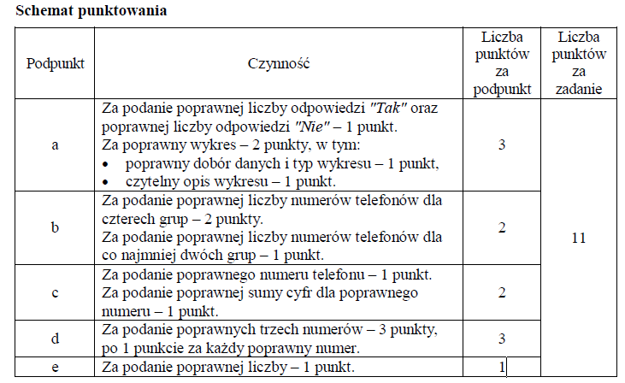
Egzamin maturalny z informatyki od 2015 r.
Zadanie 18. Telefony (0–11) ciąg dalszy

Slide 26
Egzamin maturalny z informatyki od 2015 r.
Zadanie 18. Telefony (0–11) ciąg dalszy
Komentarz
Większość podpunktów zadania sprowadza się do zliczania wierszy spełniających określone kryteria. Naturalnym narzędziem do rozwiązania takiego zadania jest język programowania bądź arkusz kalkulacyjny.
W informatorze omówiono dwa różne rozwiązania:
w pierwszym napisano program w języku C,
a w drugim wykorzystano arkusz kalkulacyjny MS Excel.
Więcej przykładowych zadań z rozwiązaniami
znajduje się w informatorze maturalnym

Slide 27
Samosprawdzające się testy dla uczniów gimnazjów i szkół ponadgimnazjalnych– prezentacja Pana Tomasza Słuszniaka, nauczyciela Zespołu Szkół Katolickich Diecezji Kieleckiej.
(http://cpptesty.pl/)

Slide 28

IV Świętokrzyski Dzień Bezpiecznego Internetu.
Dzień Bezpiecznego Internetu w 2015 r. będzie obchodzony 10 lutego.
IV Świętokrzyski Dzień Bezpiecznego Internetu odbędzie się w Wyższej Szkole Ekonomii, Prawa i Nauk Medycznych w Kielcach.
Konkursy.
Warsztaty, spektakle i prezentacje
dla uczniów i nauczycieli.

Slide 29
Sieć współpracy nauczycieli informatyki.
Informacja o ofercie szkoleniowej
SODMiDN w Kielcach.
Badanie potrzeb nauczycieli w zakresie tematyki szkoleń.
http://www.sodmidn.kielce.eu

Slide 30
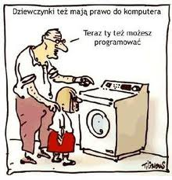
Dziękuję za uwagę!
Programowanie na wesoło!

